Slide 1
思谋科技
工业AI助力制造，加速企业智能化转型

Slide 2
01
关于思谋
聚焦AI 、引领科技

Slide 3








思谋集团
技术积累
行业经验
规模和持续发展
600人/2021年（成立20个月） 1500人/2022年
国际专利300+、国内100+
L4-自动驾驶系统研发经验
2016、2017全世界ImageNet、COCO图像分割冠军
WAD 3D物体检测冠军
国际最大图像算法库收录思谋10+算法
120+篇图像视频领域的国际论文
全世界最大工业AI项目的成功落地全流程经验
已服务多个半导体、电子制造服务、汽车、精密工业、新能源 等的TOP客户。
亚洲最大的工业AI独角兽企业
持续发展实力： 天使 数千万美元(2019/12) Pre-A 数千万美元 A轮 1亿+美元(2020/11) B轮 2亿+美元(2021/06)
我们的投资机构

Slide 4
技术优势
核心团队深耕视觉AI领域超20年 持续引领视觉技术发展方向
核心成员作为发明人
人员构成
300 +
100 +
70% +
60% +
已授权国际专利
已授权国内专利
研发人员占比
硕士及以上占比
开创多项行业之最
多次获国际大赛冠军及顶级期刊最佳论文
研发了全球最早的超分算法-2008年
2012年度电视系统最先进超分技术
2017年度基于深度学习的图像超分全球最佳效果
目前商用化效率最高的8K画质增强系统
全球领先的点云检测和分割技术
拥有现时最精准的道路状况理解系统
研发唯一的全覆盖工业OCR产品
冠军-2020 MEDIA AI阿里巴巴文娱算法挑战赛“高精度视频人物分割”赛道
冠军-2017 COCO实例分割竞赛
冠军-2016 ImageNet语义分割竞赛
冠军-WAD ApolloScape 3D物体检测竞赛
5+开源算法Github获得1000+Star
10+算法被领域内最大开源框架OpenCV收录
NPAR Best Paper Award
ICCVW 2009 Best Paper Award
SIGGRAPH ASIA 10年内最高引论文
图像视频处理领域相关论文百余篇，引用15,000+次
在Deblur、Super-resolution、Matting等领域具有领先地位，多次创造世界纪录

Slide 5
02
方案设计
整机方案

Slide 6
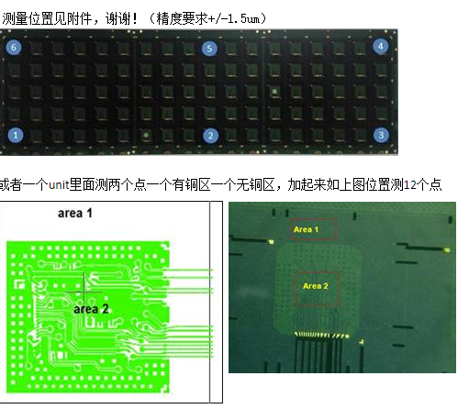
设计方案|项目需求
产品尺寸:兼容280mm*120mm以下产品
产品厚度:0.1mm~1.2mm
CT时间:10S/6个位置（单个位置2个点，总计12个点）
精度:1.5um

Slide 7
设计方案|设备外形

Slide 8
设计方案|设备工作流程图

Slide 9
设计方案|详细设计
顶部光谱
光谱检测区域
XY轴
启动按钮
键盘，鼠标

Slide 10
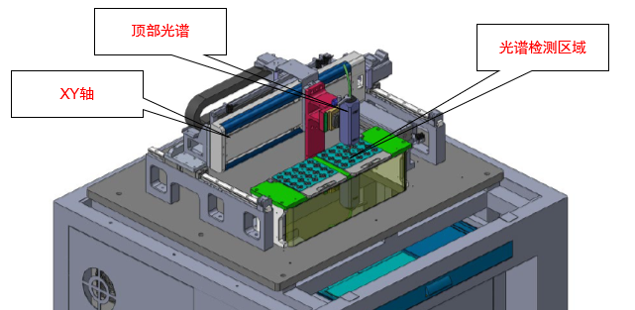
设计方案|检测工位介绍
说明:XY轴移动，根据预设点位就行取点测量，
将扫描到的数据进行处理，并用软件计算
出高度差尺寸信息

Slide 11
设计方案|UPH分析/周期分解
根据CT分解，预估UPH≥850

Slide 12
设计方案|设施要求/布局
车间设施要求 Facility requirements needed on the shop-floor
频率 Frequency: 50/60HZ;
电压 Volt: 220V
电流 Current: 10A
功率 Total Power: 2.2KW/set
气压 Pneumatic: 0.6-0.8MPa（气压稳定）
气源要求 经过干燥处理，无油水
环境温度 Ambient Temperature:18゜C -25゜C
车间连接/IT要求：需要网口，数量：1pcs 上传流畅Shop Floor Connectivity / IT requirements: Need Netpoint,QTY:1pcs and upload shop flow

Slide 13
03
产品与算法简介
突破创新 赋能产业

Slide 14

产品方案 · 智能制造
SMore Factory 软件平台 硬件体系 整机设备
完备的软硬件产品矩阵
布局智能制造全链条
质量检测
条码包装
Smore ViMo
Smore ViScanner
数据分析
隐形二维码检测
软件
平台
SMore Factory
智能制造
硬件
体系
SMore ViAir
远程运维
Smore ViLab
分拣
SMore ViNeo
工艺优化
AI 解决方案
核心膜类产品 生产数据分析
其他思谋AI算法组件
Smore ViMobile
……
颜色数据推优
客户获得更多价值
智能化提升
工艺优化
系统交付
敏捷运维
ID读码准确率可达 99.99%
大数据准确判断工艺质量
交付项目突破单点
应用热插拔，随意增减、修改
无人分拣，灵活配置
产品预研成本低，周期短
一站式提供解决方案
新需求无需依赖重新开发，可自行增减
出入库信息化管理
机构方案更精密合理
6个月内启动14个项目

Slide 15
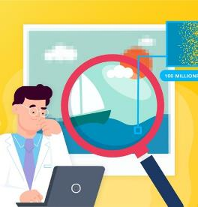
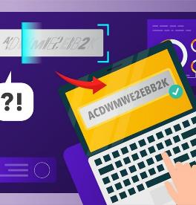

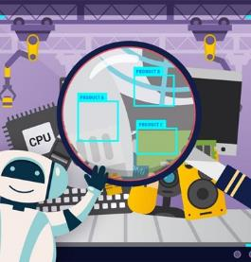
产品方案 · 智能制造
智能制造：核心算法能力
分割
AI OCR
检测
分类
缺陷像素级识别
文本检测识别
目标分析、定位、计数
多类别区分
15

Slide 16
算法特性 · 深度学习与机器视觉算法融合
思谋工业AI算法
 | 深度学习 | 机器视觉算法
应用 | 表面缺陷检测 (裂痕、刮伤) 目标检测 图像分类 食品、工业产品、铸造产品、纺织物检测、医疗影像分析 | 二维测量 编码识别 存在/不存在检测 机器手臂引导 印刷检测
特征 | 对象不固定 方位多变 | 固定对象 固定方位
应对缺陷变化 | 内置各种工具，当缺陷出现变化，判片人员可以将缺陷图片重新输入训练平台优化模型。 | 当缺陷出现变化时，运维工程师需要大量工作调整模型，运维工作量非常大。
满足数据指标 | 能识别和分析复杂无规律缺陷 | 无法分析复杂无规律缺陷，开发工作量巨大
应对复杂图像 | 传统视觉用模板匹配和特征提取方式准确率和误判率很难突破天花板 | 大数据量学习可以达到较高的准确率高，低误判率
硬件 | 硬件开销更高、需要GPU | 硬件开销小、CPU即可
鲁棒性 | 鲁棒性极高 | 特征人为设定、只能处理特定场景，鲁棒性差、无法应对“噪声”数据干扰
深度学习 Deep Learning是一种新的可靠解决方案 ，可以用来解决传统机器视觉在过去无法解决的问题。
深度
学习
共通性
传统
机器
视觉
算法
共通性：图像预处理、特征提取、Loss函数、模板匹配、定位等；

Slide 17
谢谢！

